Slide 1
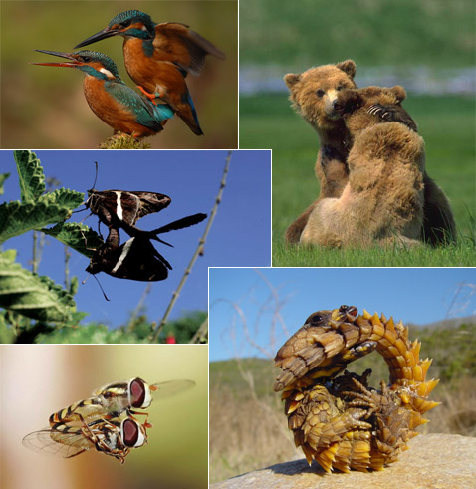
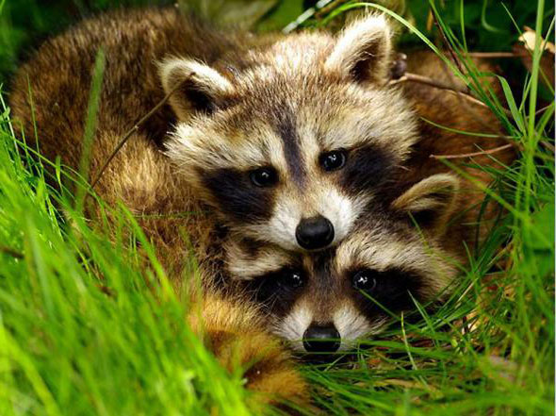
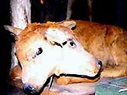
Наследственность и ее формы.
Наследственные болезни как вариант изменчивости
Кафедра биологии ОрГМУ, стоматологический факультет,
лекция проф. Немцевой Н.В.

Slide 2
План лекции:
Наследственность и среда.
Изменчивость и ее формы.
Понятие о наследственных болезнях.
Методы изучения наследственности человека
Notes:
2

Slide 3
Преемственность живого на Земле и столь большое разнообразие форм на нашей планете происходит благодаря таким всеобщим свойствам живых систем, как наследственность и изменчивость.

Slide 4
Наследственность — способность живых организмов передавать от поколения к поколению анатомические, физиологические, биохимические особенности своей организации.
Это свойство заложено в генетической информации и реализуется только в определенных условиях среды. Одна и та же наследственная информация в измененных условиях может передаваться по-разному.

Slide 5
ИЗМЕНЧИВОСТЬ - ЭТО СПОСОБНОСТЬ ОРГАНИЗМА ПРИОБРЕТАТЬ НОВЫЕ ПРИЗНАКИ В ПРОЦЕССЕ ОНТОГЕНЕЗА

Slide 6
ИЗМЕНЧИВОСТЬ
НАСЛЕДСТВЕННАЯ (ГЕНОТИПИЧЕСКАЯ)
НЕНАСЛЕДСТВЕННАЯ(ФЕНОТИПИЧЕСКАЯ)
возрастная (онтогенетическая), проявляющаяся в изменении всего комплекса морфофизиологических и биохимических признаков организма на протяжении его индивидуальной жизни;
модификационная,
являющаяся результатом взаимодействия среды и процессов развития

Slide 7
МОДИФИКАЦИОННАЯ ИЗМЕНЧИВОСТЬ
УСЛОВНАЯ КЛАССИФИКАЦИЯ:
По изменяющимся признакам организма:
морфологические изменения
физиологические и биохимические адаптации — гомеостаз (повышение уровня эритроцитов в горах и т. д.)
По размаху нормы реакции:
узкая (более характерна для качественных признаков)
широкая (более характерна для количественных признаков)

Slide 8
УСЛОВНАЯ КЛАССИФИКАЦИЯ МОДИФИКАЦИОННОЙ ИЗМЕНЧИВОСТИ (продолжение)
По значению:
модификации (полезные для организма — проявляются как приспособительная реакция на условия окружающей среды)
морфозы (ненаследственные изменения фенотипа под влиянием экстремальных факторов окружающей среды или модификации, возникающие как выражение вновь возникших мутаций, не имеющие приспособительного характера)
фенокопии (различные ненаследственные изменения, копирующие проявление различных мутаций)— разновидность морфозов
По длительности:
имеется лишь у особи или группы особей, которые подверглись влиянию окружающей среды (не наследуются)
длительные модификации — сохраняются на два-три поколения

Slide 9
ХАРАКТЕРИСТИКА МОДИФИКАЦИОННОЙ ИЗМЕНЧИВОСТИ
обратимость — изменения исчезают при смене специфических условий окружающей среды, спровоцировавших их
групповой характер
изменения в фенотипе не наследуются, наследуется норма реакции генотипа
статистическая закономерность вариационных рядов
затрагивает фенотип, при этом не затрагивая сам генотип.

Slide 10
НОРМА РЕАКЦИИ - СВОЙСТВО ГЕНОТИПА ОБЕСПЕЧИВАТЬ В ОПРЕДЕЛЕННЫХ ПРЕДЕЛАХ РАЗВИТИЕ ДАННОГО ОНТОГЕНЕЗА В ЗАВИСИМОСТИ ОТ МЕНЯЮЩИХСЯ УСЛОВИЙ СРЕДЫ.

Slide 11
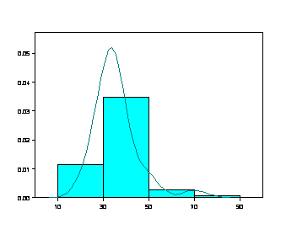
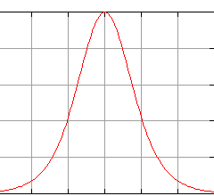
Пример вариационного ряда
Вариационный ряд и плотность распределения значений пульса.
Варианта — это единичное выражение развития признака. Размах вариаций и частоту встречаемости отдельных вариант изучают с помощью вариационной кривой - графического выражения изменчивости признака.
График среднеквадратичного отклонения, исходящий из вариационной кривой «модификационная изменчивость пшеницы»

Slide 12
ИЗМЕНЧИВОСТЬ
НАСЛЕДСТВЕННАЯ (ГЕНОТИПИЧЕСКАЯ)
НЕНАСЛЕДСТВЕННАЯ(ФЕНОТИПИЧЕСКАЯ)
передается по наследству,
связана с изменением генотипа особи,
носит случайный характер
Является материалом для естественного отбора. Дарвин назвал эту наследственность неопределенной.
Формы:
комбинативная (как следствие новых комбинаций генов);
мутационная (в результате мутаций)
возрастная (онтогенетическая), проявляющаяся в изменении всего комплекса морфофизиологических и биохимических признаков организма на протяжении его индивидуальной жизни;
модификационная,
являющаяся результатом взаимодействия среды и процессов развития

Slide 13
Комбинативная изменчивость – возникновение новых комбинаций генов в генотипе. Каждая новая комбинация при половом размножении приводит к изменению определенных признаков и свойств организма.

Slide 14
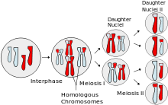
Комбинативная изменчивость связана с появлением новых соединений генов в генотипе:
независимое расхождение хромосом в мейозе;
рекомбинации генов в процессе перекреста хромосом;
случайное соединение генов при оплодотворении.

Slide 15
Мутация - любое долговременное изменение в последовательности ДНК.
источник генетического разнообразия.
мутация возникает внезапно, скачкообразно;
мутации наследственны, стойко передаются из поколения в поколение;
мутации ненаправлены – мутировать может любой локус хромосомы, вызывая изменение как незначительных, так и жизненно важных признаков;
одни и те же мутации могут возникать повторно.

Slide 16
Факторы, способные вызывать мутации, называют мутагенами.
Виды мутагенов:
физические (различные виды излучений, температура);
химические (формалин, бензпирен, иприт и др.)
биологические (вирусы, бактерии)

Slide 17
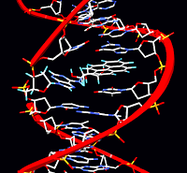
Мутации можно подразделить:
По проявлению мутации в гетерозиготе:
Доминантные
Рецессивные
По причине возникновения:
Спонтанные
Индуцированные
По уклонению от нормы (дикого типа):
прямые мутации
реверсии (возврат к норме)
По возможности наследования:
Генеративные
Соматические
По характеру проявления:
Морфологические
Физиологические
биохимические

Slide 18
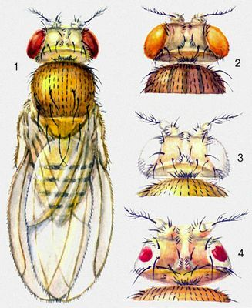
По изменению фенотипа (по Мёллеру):
аморфные мутации (греч. «а» – отрицание, «морфа»-форма) неактивны в отношении типичного эффекта нормального аллеля.Например, ген альбинизма полностью тормозит образование пигмента у животных или хлорофилла у растений. Мутации выглядят, как полная потеря гена. Например, мутация white y Drosophila
антиморфные мутации (греч. «анти» – против, «морфа»-форма) оказывают действие, противоположное действию нормального аллеля: у кукурузы исходный аллель дает пурпурную окраску семян, а мутантный — вызывает образование бурого пигмента.
неоморфные мутации (греч. «неос» – новый, «морфа»-форма) их действие совершенно отлично от действия исходного нормального аллеля. Мутантный признак является новым, не имеющим аналогов.
гипоморфные мутации (греч. «гипо» – слабый, «морфа»-форма) действуют в том же направлении, что и нормальный аллель, но дают несколько ослабленный эффект. Например, у дрозофилы окраска глаз при мутации значительно бледнее.

Slide 19
По значению в эволюционном процессе
Прогрессивные
Нейтральные
Ретрогрессивные
По продолжительности жизни
Полулетальные
Летальные
По степени вовлеченности генома:
геномные,
хромосомные
генные.

Slide 20
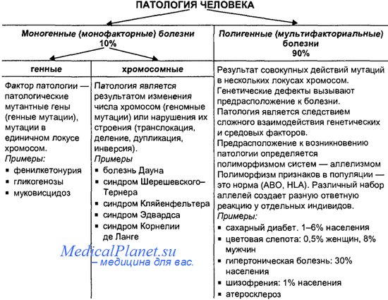

Slide 21
Геномные мутации - изменение числа хромосом
Полиплоидия - кратное увеличение гаплоидного набора хромосом (Зп, 4п, и т.д.).
Анеуплоидия — увеличение или уменьшение числа хромосом по отдельным парам
(нулисомия, моносомия, трисомия, полисомия)

Slide 22
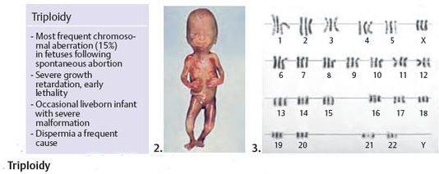
Полиплоидия

Slide 23
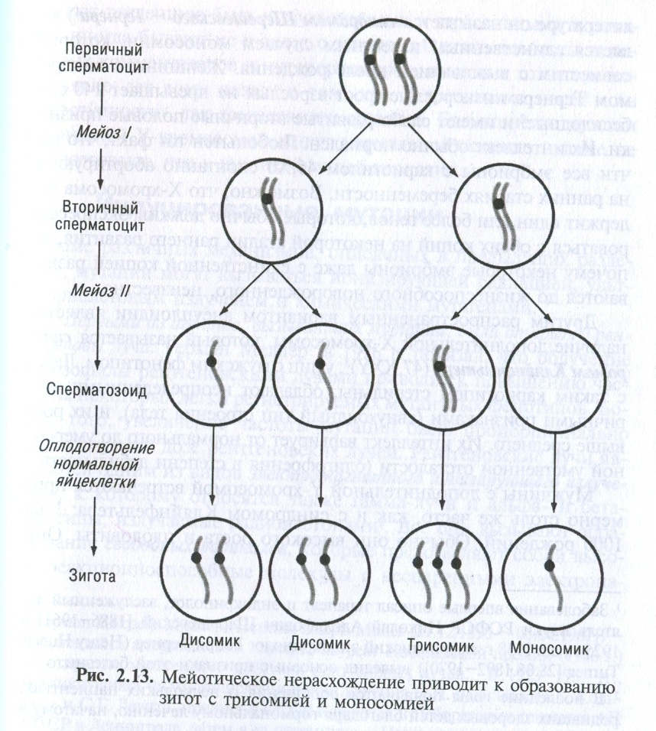

Slide 24
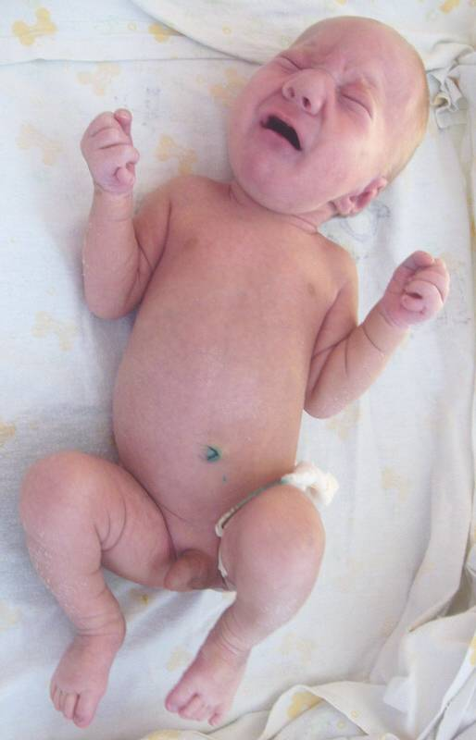
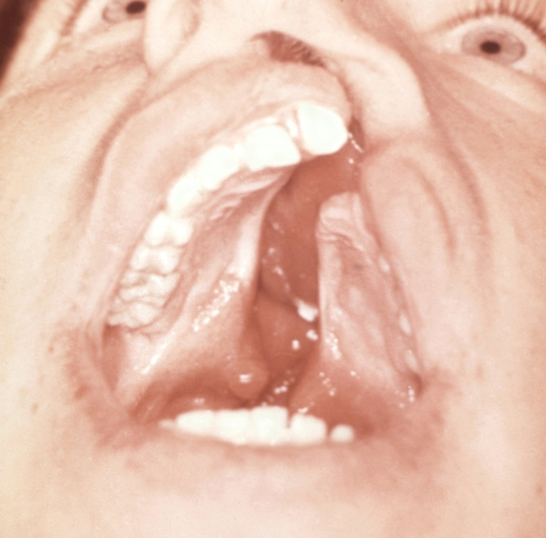
Нарушения числа аутосом
Синдром Патау (трисомия по 13 -и паре хромосом)
Notes:
24

Slide 25
При синдроме Патау наблюдаются тяжелые врождённые пороки. Дети с синдромом Патау рождаются с массой тела ниже нормы (2500 г).
У них выявляются умеренная микроцефалия, нарушение развития различных отделов ЦНС, низкий скошенный лоб, суженные глазные щели, расстояние между которыми уменьшено, микрофтальмия и колобома, помутнение роговицы, запавшая переносица, широкое основание носа, деформированные ушные раковины, расщелина верхней губы и нёба, полидактилия, флексорное положение кистей, короткая шея.
У 80 % новорождённых встречаются пороки развития сердца: дефекты межжелудочковой и межпредсердной перегородок, транспозиции сосудов и др. Наблюдаются фиброкистозные изменения поджелудочной железы, добавочные селезёнки, эмбриональная пупочная грыжа. Почки увеличены, имеют повышенную дольчатость и кисты в корковом слое, выявляются пороки развития половых органов. Для СП характерна задержка умственного развития.
В связи с тяжёлыми врождёнными пороками развития большинство детей с синдромом Патау умирают в первые недели или месяцы (95 % — до 1 года).

Slide 26
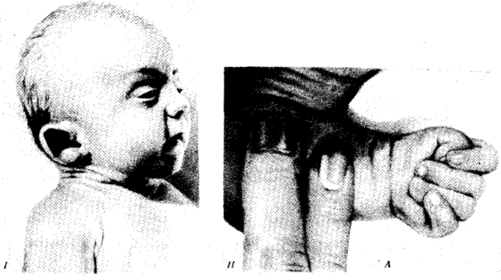
Синдром Эдвардса (трисомия 18-й пары хромосом)
Notes:
26

Slide 27
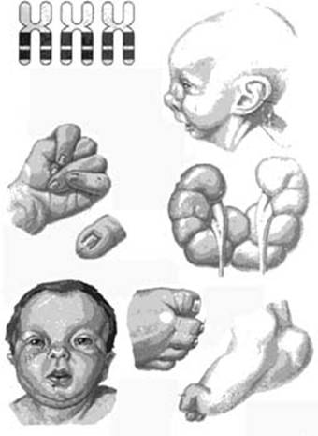
Фенотипические проявления синдрома Эдвардса многообразны. Чаще всего возникают аномалии мозгового и лицевого черепа, мозговой череп имеет долихоцефалическую форму. Нижняя челюсть и ротовое отверстие маленькие. Глазные щели узкие и короткие. Ушные раковины деформированы и в подавляющем большинстве случаев расположены низко, несколько вытянуты в горизонтальной плоскости. Мочка, а часто и козелок отсутствуют. Наружный слуховой проход сужен, иногда отсутствует. Грудина короткая, из-за чего межреберные промежутки уменьшены и грудная клетка шире и короче нормальной. В 80 % случаев наблюдается аномальное развитие стопы: пятка резко выступает, свод провисает (стопа-качалка), большой палец утолщён и укорочен. Из дефектов внутренних органов наиболее часто отмечаются пороки сердца и крупных сосудов: дефект межжелудочковой перегородки, аплазии одной створки клапанов аорты и лёгочной артерии. У всех больных наблюдаются гипоплазия мозжечка и мозолистого тела, изменения структур олив, выраженная умственная отсталость, снижение мышечного тонуса, переходящее в повышение со спастикой.

Slide 28
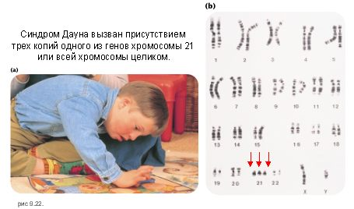

Slide 29
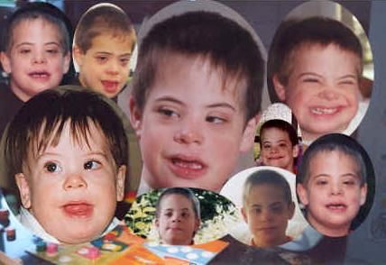
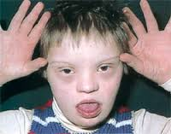
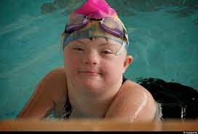
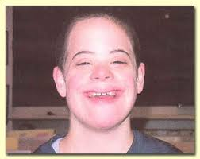
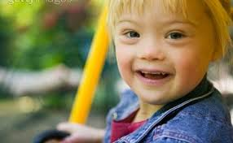
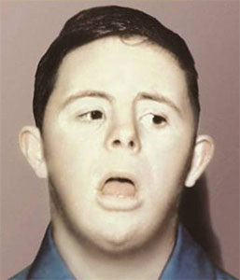
Синдром Дауна (трисомия по 21 - и паре хромосом)
Notes:
29

Slide 30
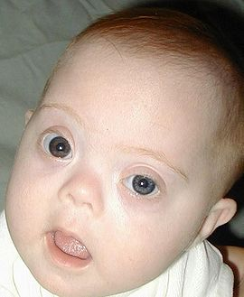
Обычно синдрому Дауна сопутствуют следующие внешние признаки (согласно данным из брошюры центра «Даунсайд Ап»):
«плоское лицо» — 90 %
брахицефалия (аномальное укорочение черепа) — 81 %
кожная складка на шее у новорожденных — 81 %
эпикантус (вертикальная кожная складка, прикрывающая медиальный угол глазной щели) — 80 %
гиперподвижность суставов — 80 %
мышечная гипотония — 80 %
плоский затылок — 78 %
короткие конечности — 70 %
брахимезофалангия (укорочение всех пальцев за счёт недоразвития средних фаланг) — 70 %
катаракта в возрасте старше 8 лет — 66 %
открытый рот (в связи с низким тонусом мышц и особым строением нёба) — 65 %
зубные аномалии — 65 %
Ребёнок с характерными чертами, присущими синдрому Дауна (эпикантус, плоское лицо, открытый рот, увеличенный язык, маленький нос и т. д.)

Slide 31
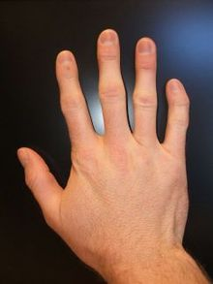
клинодактилия 5-го пальца (искривлённый мизинец) — 60 %
аркообразное нёбо — 58 %
плоская переносица — 52 %
бороздчатый язык — 50 %
поперечная ладонная складка (называемая также «обезьяньей») — 45 %
короткая широкая шея — 45 %
ВПС (врождённый порок сердца) — 40 %
короткий нос — 40 %
страбизм (косоглазие) — 29 %
деформация грудной клетки, килевидная или воронкообразная — 27 %
пигментные пятна по краю радужки = пятна Брушфильда — 19 %
эписиндром — 8 %
стеноз или атрезия двенадцатиперстной кишки — 8 %
врождённый лейкоз — 8 %.
клинодактилия

Slide 32
Нарушения структуры хромосом
хромосомные аберрации
Notes:
32

Slide 33
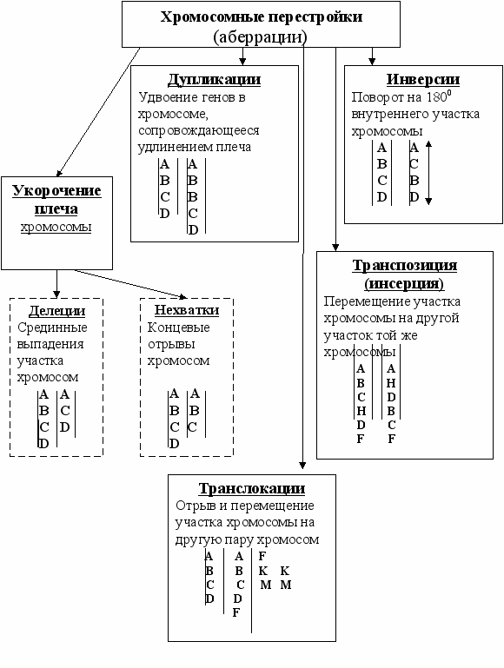
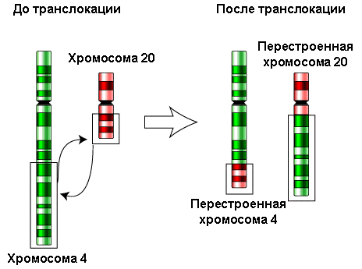
Внутри-хромосом-ные
(дефишенси)
Меж-хромосом-ные
Реципрокные
взаимный обмен участками между хромосомами
Робертсоновские
или центрические слияния, при которых происходит слияние акроцентрических хромосом с полной или частичной утратой материала коротких плеч.

Slide 34
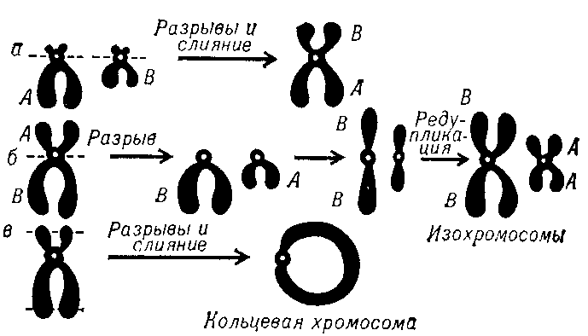
Робертсоновские транслокации, или центрические слияния (при этом две негомологичные акроцентрические хромосомы объединяются в одну с утратой материала коротких плеч).
Схема образования робертсоновской транслокации (а), изохромосом (б) и кольцевой хромосомы (в), A и В — плечи хромосом.

Slide 35
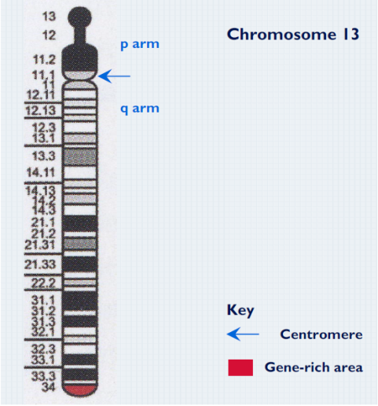
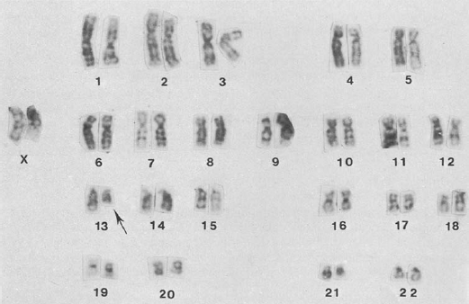
ОРБЕЛИ СИНДРОМ - Описан в 1962 г. Н. Wang.
синдром хромосомы 13q-) – хромосомное заболевание, обусловленное делецией длинного плеча хромосомы 13. (Синдром частичной моносомии хромосомы 13 представляет собой клиническое выражение двух структурных аномалий: делеции длинного плеча (13q - ) и кольцевой хромосомы (13г).

Slide 36
Популяционная частота неизвестна. Соотношение полов — M1:Ж1.

Slide 37
Клинические проявления:
дефицит массы тела, возникающий уже пренатально;
постнатальная задержка роста;
микроцефалия;
преждевременное зарастание черепных швов;
широкая выступающая переносица,
микрогнатия,
эпикант,
широко расставленные глаза,
низко расположенные диспластичные ушные раковины и др.;
атология глаз (микрофтальмия, колобомы, ретинобластома, косоглазие, катаракта и др.);
пороки опорно-двигательного аппарата (аплазия или гипоплазия I пальца кистей, косолапость и др.);
врожденные пороки сердца;
пороки желудочно-кишечного тракта (атрезия двенадцатиперстной кишки и анального отверстия, нарушение поворота кишечника и др.);
аномалии мочеполовой системы (аплазия или гипоплазия почек, поликистоз почек, гидронефроз, гипоспадия, крипторхизм;
пороки развития мозга (гипоплазия мозжечка, разделение всего конечного мозга продольной бороздой, в глубине которой оба полушария связаны пластинкой белого и серого вещества).
Характерна задержка психомоторного развития.
Диагноз подтверждают цитогенетически. Продолжительность жизни зависит от тяжести врожденных пороков развития. Лечение симптоматическое. D. J. Orbeli et al. The syndrome associated with the partial D-monosomy. Case report and review. Humangenetik, Berlin, 1971; 13: 296–308.

Slide 38
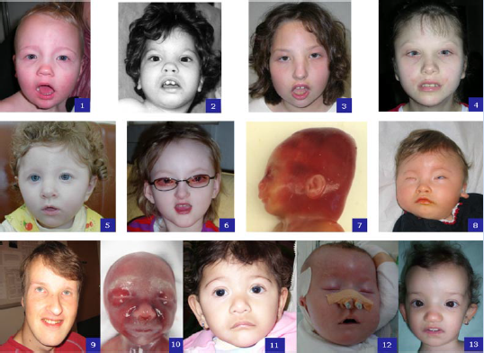
Фенотипы детей с синдромом 13q- (Синдром Орбели)
Kirchhoff M. et al.Phenotype and 244k Array-CGH Characterization of Chromosome 13q Deletions: An Update of the Phenotypic Map of 13q21.1-qter. // AMERICAN JOURNAL OF MEDICAL GENETICS PART A, 2009. Received 11. P. 894-905

Slide 39
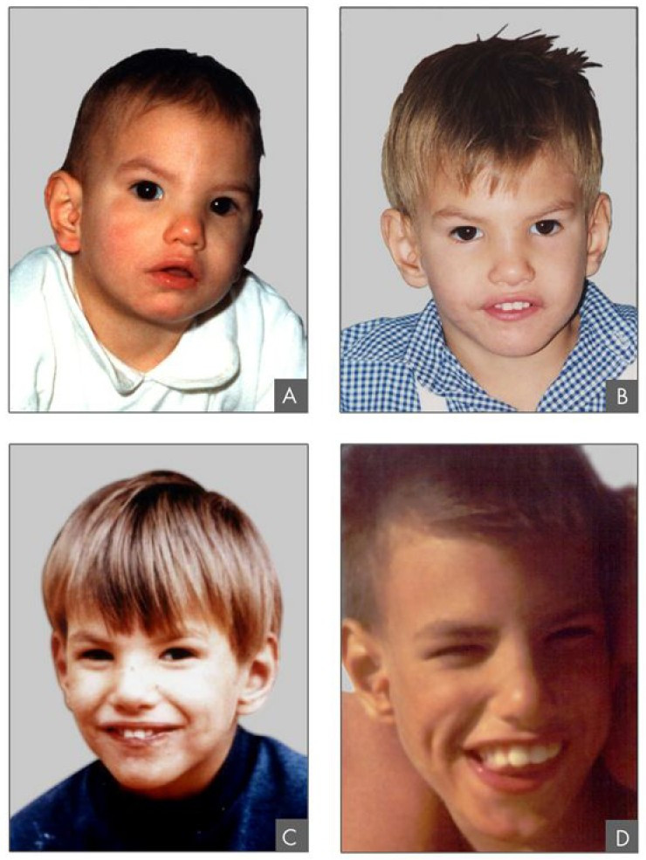
Делеция (с утратой от трети до половины, реже полная утрата) короткого плеча пятой хромосомы
Синдром « кошачьего крика» (болезнь Лежёна)
Кариотип 46 XX или ХУ, 5р-.
При этом синдроме наблюдается:
общее отставание в развитии,
низкая масса при рождении и мышечная гипотония;
лунообразное лицо с широко расставленными глазами;
характерный плач ребенка, напоминающий кошачье мяуканье,
причиной которого является изменение гортани (сужение, мягкость хрящей, уменьшение надгортанника, необычная складчатость слизистой оболочки) или недоразвитие гортини.
Признак исчезает к концу первого года жизни.
Кроме того, встречаются врожденные пороки сердца, костно-мышечной системы и внутренних органов, микроцефалия, птоз, низкое расположение и деформация ушных раковин, кожные складки впереди уха, гипертелоризм (увеличенное расстояние между какими-либо парными органами или анатомическим образованиями (например, между внутренними краями глазниц, грудными сосками), эпикантус (поперечная кожная складка около внутреннего угла глаза - обычно двусторонняя), антимонголоидный разрез глаз.
Для развития клинической картины синдрома имеет значение не величина утраченного участка, а конкретный незначительный фрагмент хромосомы.
Notes:
39

Slide 40
ТРАНСЛОКАЦИИ
хромосома №2 человека образована при транслокации, произошедшей у наших предков после ответвления от ствола всех приматов: у орангутанга, гориллы и даже шимпанзе (5 млн. лет расхождения). У всех этих наших родственников по две независимых хромосомы, которые лишь у человека оказались соединенными. Часто, хотя и не всегда, перестройки приводят к понижению жизнеспособности, но в нашем случае получилось не так, мы получили две разных хромосомы шимпанзе, которые соответствуют хромосоме №2 человека. Это видно при поперечном окрашивании хромосом, которые выявляют идентичные в геноме фрагменты хромосом. Все люди на Земле имеют общего предка, у которого произошла эта транслокация (меньше 5 млн. лет назад)

Slide 41
Реципрокная транслокация фрагментов между хромосомами 8 и 14 в лимфоцитах человека приводит к лимфоме Бёркита: к гену иммуноглобинов присоединяется ген онкогена с-MYC, меняя его регуляцию.
Таким образом, перестройки, происходящие в соматических клетках, влияют только на нас, а на следующее поколение не влияют. Те перестройки, которые происходят в клетках зародышевого пути, могут пройти через эволюционное «сито» и остаться в поколениях, Это может привести к репродуктивной изоляции индивидов с перестройками от других индивидов внутри данного вида.

Slide 42
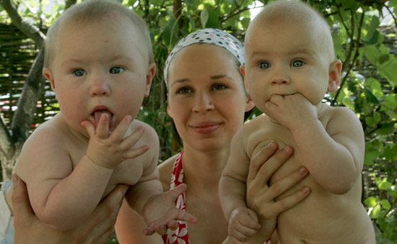
Транслокация (перемещение) хромосомы 21 пары на 15 пару транслокационный синдром Дауна
Примерно 4% больных СД имеют транслокационную форму трисомии между акроцентическими хромосомами (D/14-15 и G/21). Почти 50% транслокационных форм наследуется от родителей-носителей, и 50% - транслокации, возникшие de novo.
Notes:
42

Slide 43
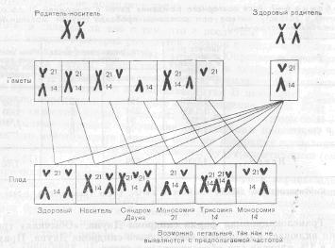
Основная часть транслокаций, обусловливающих синдром Дауна, относится к центральному соединению 21-й и D-хромосом; примерно половина из них наследуется. Основное количество составляют (14q21q), редко встречаются t(15q21q).
В транслокацию вовлекаются 13—15-я аутосомы (группа D) и 21—22-я аутосомы (группа G). Возможны следующие варианты транслокации, обусловливающие развитие болезни Дауна: 1)Транслокация D/G между большой и малой акроцентрической хромосомой. Число хромосом в наборе равно 46. Длинное плечо хромосомы группы G перемещено на короткое плечо хромосомы группы D, а короткое плечо хромосомы группы D перемещено на длинное плечо хромосомы группы G (реципрокная транслокация).
2)Транслокация G/G является результатом слияния 21-й и 22-й хромосом или двух хромосом 22 пары. В группе G теряется маленькая акроцентрическая хромосома, но отмечается дополнительная транслоцированная хромосома, похожая на хромосому группы F. Общее число хромосом — 46.

Slide 44
ГЕННЫЕ МУТАЦИИ
В результате генных мутаций происходят:
Замены,
Делеции
Вставки одного или нескольких нуклеотидов, Транслокации,
Дупликации
Инверсии различных частей гена.
Если под действием мутации изменяется один нуклеотид, говорят о точковых мутациях

Slide 45
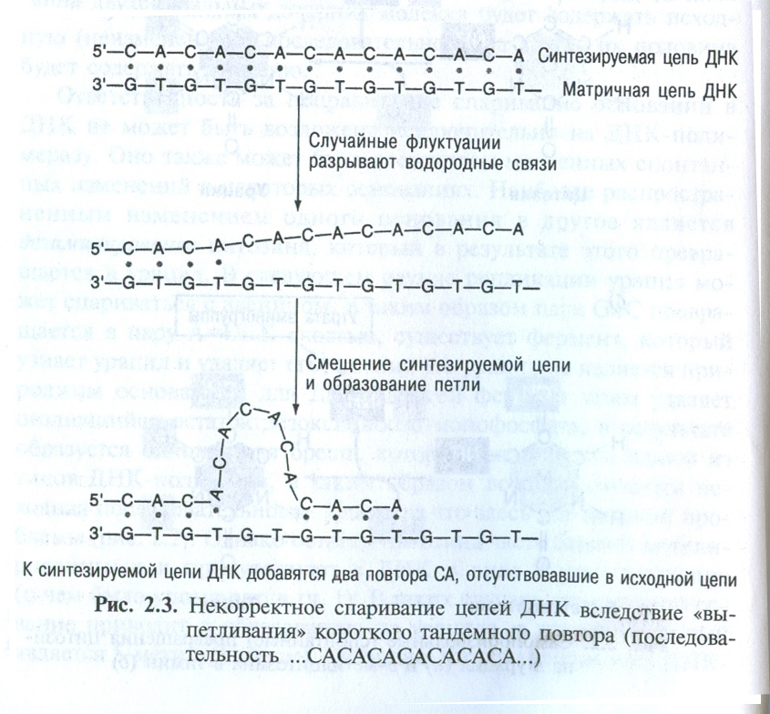
Генные дупликации — удвоение пары или нескольких пар нуклеотидов (удвоение пары Г—Ц).
Всякий раз, когда несколько пар оснований нарушено, воссоединение двух цепей проходит не идеальным образом, природные пары оснований могут образовываться между любыми повторяющимися единицами. Результат – образование петель («шпилек»)
Notes:
45

Slide 46
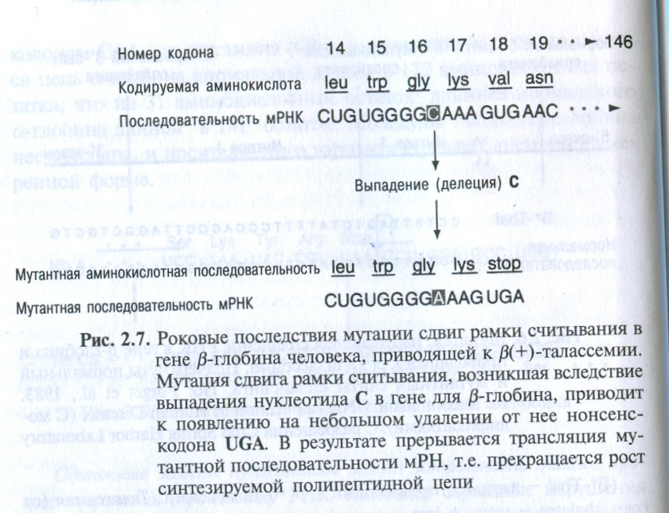
Дупликации, инсерции и делеции могут приводить к изменению рамки считывания генетического кода.

Slide 47
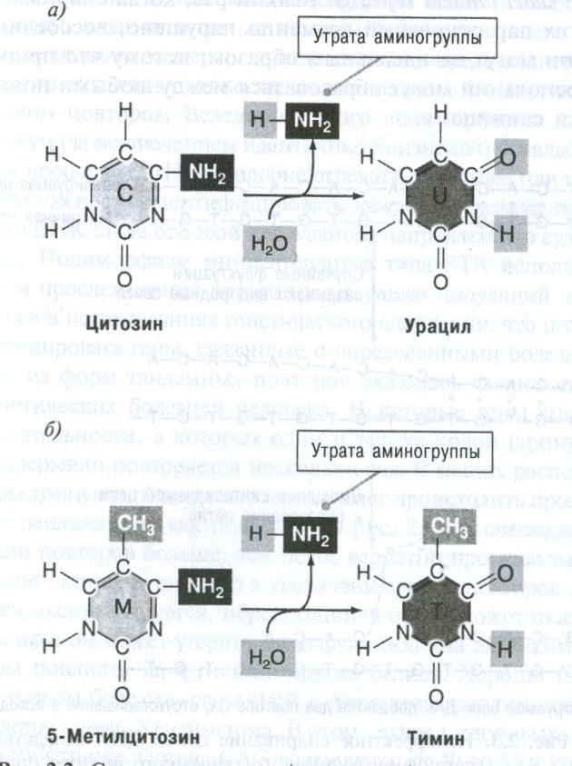
Генные инверсии — перестановка фрагмента гена (во фрагменте исходная последовательность нуклеотидов Т—А, Г—Ц за­ меняется на обратную Г—Ц, Т—А).
Спонтанные превращения цитозина в урацил (а) и 5'-метилцитозина в тимин (б)

Slide 48
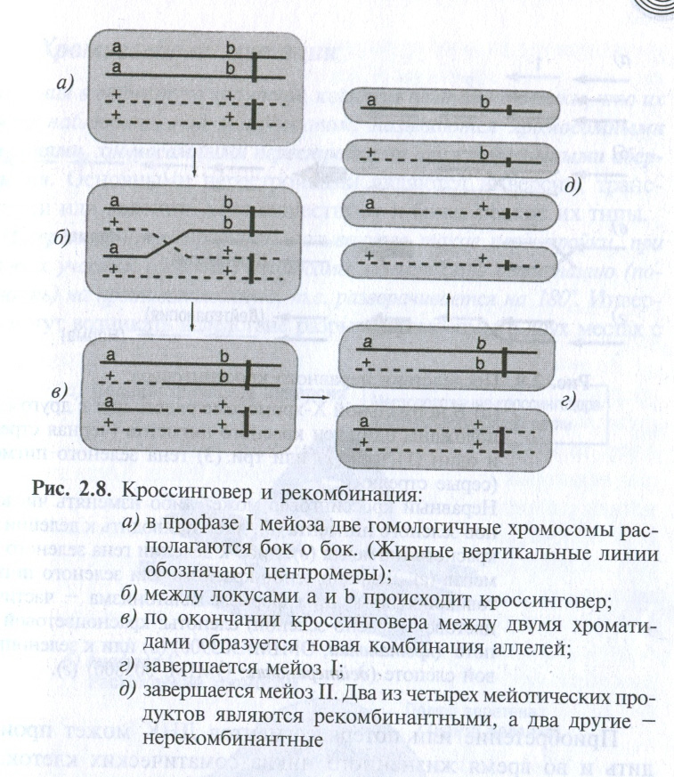
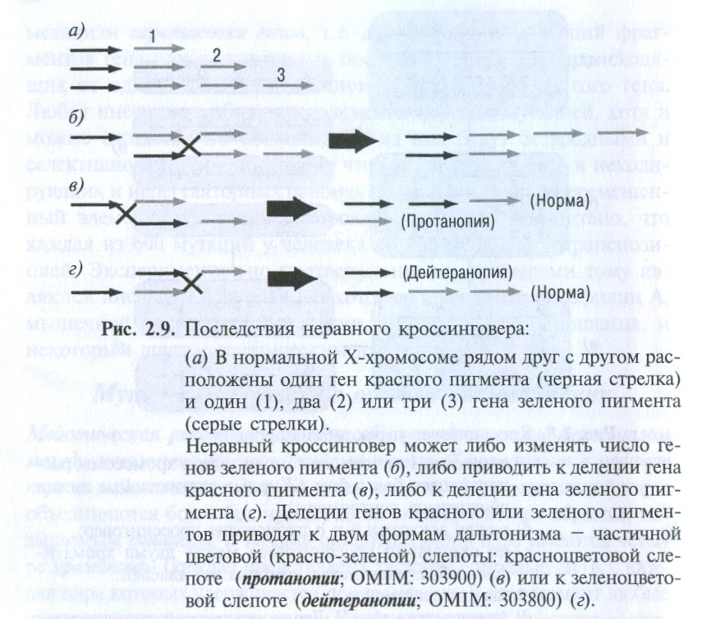
Рекомбинации при кроссинговере
Неравный кроссинговер между генами для красного и зеленого цветового зрения
Законная рекомбинация (обмен гомологичными участками)
«Незаконная» рекомбинация (в любом другом месте). Участие транспозонов, умеренных вирусов и т.п.

Slide 49
ТОЧКОВЫЕ МУТАЦИИ
1. Missense-мутация.
2. Мутация со сдвигом рамки.
3. Nonsense-мутация.
4. Синонимическая missence-мутация.
Notes:
49

Slide 50
1. Missense-мутация. В одном из триплетов происходит замена одного основания (например, ЦТТ→ГТТ), в результате чего измененный триплет кодирует аминокислоту, отличную от той, которую кодировал прежний триплет.
2. Мутация со сдвигом рамки. Если в последовательность ДНК включается новое основание или пара оснований, то все лежащие за ними триплеты изменяются, что влечет за собой изменение синтезируемого полипептида. Возьмем, например, последовательность АТТ—ТАГ—ЦГА, перед которой включилось основание Т. В результате получится новая последовательность ТАТ—ТТА—ГЦГ—А… К такому же результату приведёт утрата одного из имеющихся оснований.

Slide 51
3. Nonsense-мутация. В результате замены одного основания возникает новый триплет, представляющий собой терминирующий кодон. В генетическом коде имеется три таких триплета. При такой замене синтез полипептидной цепи прекращается в новой (т. е. другой) точке, и соответственно эта цепь отличается своим свойствам от полипептида, который синтез прежде.
4. Синонимическая missence-мутация. Генетический код обладает значительной избыточностью: два или несколько его триплетов кодируют одну и ту же аминокислоту. Поэтому можно ожидать, что в некоторых случаях при замене оснований один триплет заменяется другим — синонимическим, кодирующим ту же аминокислоту. В этом случае, вследствие избыточности кода мы имеем дело с молекулярным изменением в пределах данного гена, которое не вызывает фенотипического эффекта. Такие синонимические мутации, вероятно, довольно обычны.

Slide 52
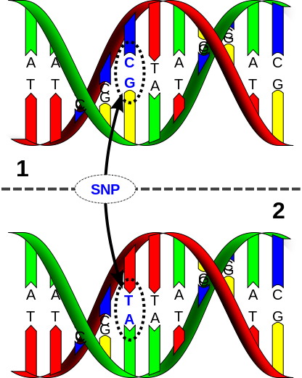
Точковые мутации с заменой оснований разделяют на два класса: транзиции(замена пурина на пурин или пиримидина на пиримидин) и трансверсии (замена пурина на пиримидин или наоборот).
Один из наиболее частых типов мутаций замена пары нуклеотидов Т—А на Ц—Г при этом общее число нуклеотидов не меняется.
Дупликации, инсерции и делеции могут приводить к изменению рамки считывания генетического кода.

Slide 53
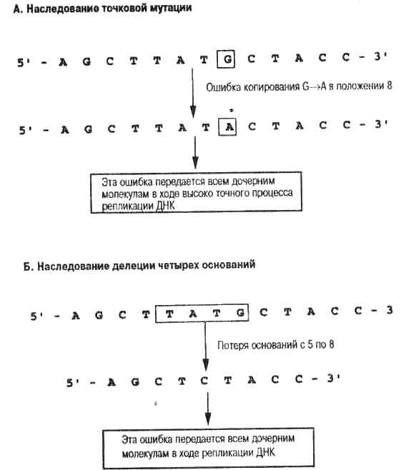

Slide 54
Генные болезни
Серповидноклеточная анемия
Фенилкетонурия
Галактоземия
Альбинизм
Нарушение цветового зрения

Slide 55
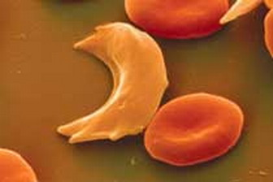
Серповидноклеточная анемия

Slide 56
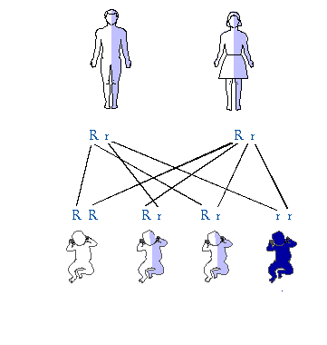
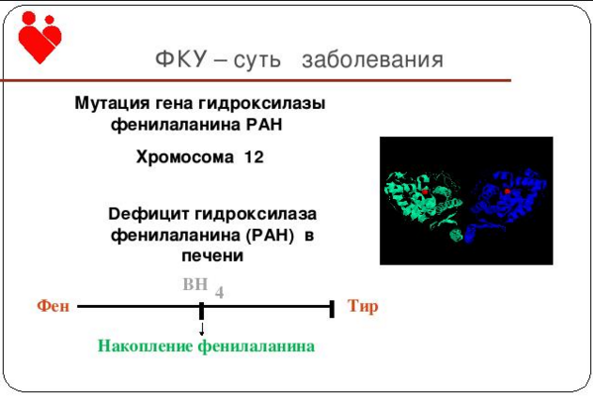
Фенилкетонурия

Slide 58
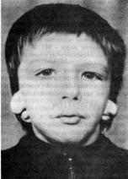
Нижнечелюстно-лицевой дизостоз (mandibulofacial dysostosis) синдром Тричера Коллинза, синдром Франческетти-Клейна
Этот синдром вызван нонсенс- мутацией в TCOF1 гене (5q32-q33.1) или в POLR1C гене (6p21.1) и POLR1D гене (13q12.2), кодирующих РНК-полимеразы I и III подразделений, что приводит к недостатку генного продукта. Наследование аутосомно-доминантное с высокой пенетрантностью и различной экспрессивностью.
Типичные клинические признаки: грубый дефект лицевой части черепа, косоглазие, колобомы век; размер рта, подбородка и ушей существенно меньше нормы. В некоторых случаях — ослабление слуха.

Slide 59
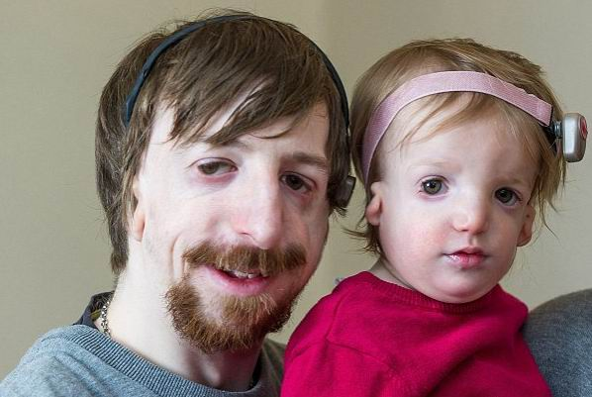
Эта мутация влияет на развитие костной и других тканей лица. Большинство пострадавших имеют неразвитые лицевые кости, в частности, скулы, и очень маленькую челюсть и подбородок (у новорожденных).
Минимальные диагностические признаки: антимонголоидный разрез глаз, гипоплазия скуловых костей, колобомы нижних век, аномалии наружного уха. Рот обычно большой, зубы растут неправильно. Иногда отмечается расщелина неба, умственная отсталось разной степени выраженности.
Предполагаемый механизм действия мутантного гена - нарушение васкуляризации области первой висцеральной дуги (из которой формируется значительная часть лицевого скелета с мышцами и кожей) из-за аномалии развития Arteria stapedia (стремянной артерии) (4-5-я неделя внутриутробной жизни).

Slide 60
ИЗУЧЕНИЕ ГЕНЕТИКИ ЧЕЛОВЕКА

Slide 61
Изучение генетики человека связано с рядом особенностей и объективных трудностей:
1) сложный кариотип; 2) позднее половое созревание и редкая смена поколений; 3) малое количество потомков; 4) невозможность экспериментирования; 5) невозможность создания одинаковых условий жизни.

Slide 62
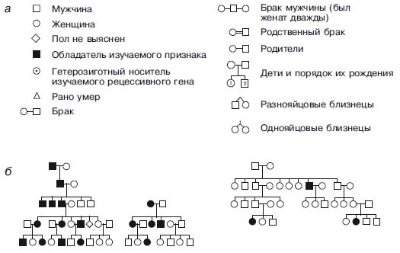
Клиникогенеалогический метод был предложен в 1883 г. Ф. Гальтоном. Он основан на построении родословных и прослеживании в ряду поколений передачи определенного признака.
С помощью данного метода можно определить, действительно ли изучаемый признак наследственный, а также характер наследования (доминантный или рецессивный, сцепленный с полом или же нет).

Slide 63
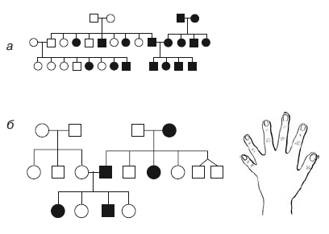
Примеры родословных человека: а — с рецессивными признаками;
б — по полидактилии — шестипалость (доминантный признак)

Slide 64
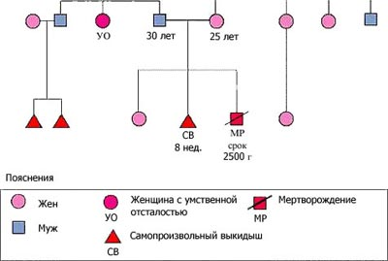
На рисунке представлена родословная семьи с хромосомными аберрациями. Среди родственников мужа - умственно отсталая сестра, а в семье брата мужа - два самопроизвольных выкидыша. Семейный анамнез показателен, в особенности с точки зрения наличия в семье самопроизвольных выкидышей и случая мертворождения с внутриутробной задержкой развития.

Slide 65
Родословная с Х-сцепленной рецессивной гемофилией В в европейских королевских домах. Королева Виктория (1.2) была гетерозиготой. Она передала мутантный ген одному сыну-гемофилику и трем дочерям.

Slide 66
Генеалогический метод, или метод анализа родословных, включает следующие этапы:
1. Сбор сведений у пробанда (лицо, к которому строится родословная) о наличии или отсутствии анализируемого признака (чаще заболевания) у его родственников и составление легенды о каждом из них (словесного описания). Для более точного результата необходимо собрать сведения о родственниках в трех-четырех поколениях.
2.Графическое изображение родословной с использованием условных обозначений. Каждый родственник пробанда получает свой шифр.
3.Анализ родословной, решающий следующие задачи:
1) определение группы заболеваний, к которой относится исследуемая болезнь (наследственной, мультифакториальной или группы фенокопий);
2) определение типа и варианта наследования;
3) определение вероятности проявления заболевания у пробанда и других родственников.

Slide 67
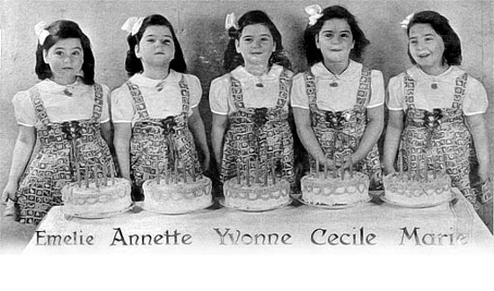
Близнецовый метод изучения генетики человека введен в медицинскую практику Ф. Гальтоном в 1876 г. Позволяет определить соотношение роли генотипа и внешних условий в развитии конкретных признаков.

Slide 68
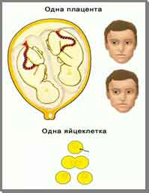
Процент сходства близнецов по изучаемому признаку называется конкордантностью, а процент различия - дискордантностью.
Поскольку монозиготные близнецы имеют одинаковый генотип, то конкордантность у них выше, чем у дизиготных.

Slide 69
Для оценки роли наследственности и среды в развитии того или иного признака используется формула Хольцингера:
Если результат расчетов по формуле Хольцингера приближается к единице, то основная роль в развитии признака принадлежит наследственности, и наоборот, чем ближе результат к нулю, тем больше роль средовых факторов.

Slide 70
Пренатальная диагностика врожденных и наследственных болезней - это комплексная отрасль медицины

Slide 71
При организации и развитии системы пренатальной диагностики должны выполняться следующие условия: - Диагностические процедуры должны быть безопасными для здоровья матери и плода; - процедура не должна повышать вероятность потери плода сразу или после ее проведения в отдаленный период; - Врачи, владеющие техникой пренатальной диагностики, должны знать вероятность постановки псевдо-положительных или ложноотрицательных диагнозов
Специалисты должны знать диагностические ограничения метода
Группа специалистов должна строго придерживаться стандартов проведения процедур и лабораторных анализов, осуществлять текущий контроль качества работы, а также иметь статистику завершения беременностей и разногласий диагнозов (контроль после абортов или после рождения).

Slide 72
Пренатальная диагностика должна включать два этапа: - первый этап - выявление женщин (точнее, семей) с повышенным риском неблагоприятного, в генетическом плане, результата беременности при медикогенетическом консультировании или первичном обследовании всех беременных, в том числе с использованием скрининг методов; - второй этап - собственно пренатальная диагностика. Анализы проводятся только женщинам, имеющим факторы риска;

Slide 73
Показания к проведению пренатальной диагностики: 1. Возраст матери 35 лет; 2. Наличие в семье предыдущего ребенка с хромосомной патологией, в том числе с синдромом Дауна (предшествующий анеусомик); 3. Перестройки родительских хромосом; 4. Наличие у семьи заболеваний, которые наследуются, сцеплено с полом; 5. Синдром фрагильной (ломкой) Х-хромосомы (синдром Мартина-Белл, вторичная перетяжка на длинном плече Х-хромосомы в локусе Xq27-28, заболевание харктеризуется сцепленной с полом умственной отсталостью); 6. Гемоглобинопатии; 7. Врожденные ошибки метаболизма. 8. Различные наследственные заболевания, диагностируемые методом сцепления с ДНК-маркерами; 9. Дефекты нервной трубки. 10. Другие показания для цитогенетической пренатальной диагностики.

Slide 74
Методы пренатальной диагностики:
ультразвуковая диагностика (УЗИ),
оперативная техника (хорионбиопсию, амнио-и кордоцентез, биопсию мышц и кожи плода),
лабораторная диагностика (цитогенетические, биохимические, молекулярно-генетические).

Slide 75
Амниоцентез
Биохимическое исследование околоплодных вод на выявление маркеров генетического заболевания
Кариотипирование клеток плода – выявление геномного или хромосомного наследственного заболевания

Slide 76
ЦИТОГЕНЕТИЧЕСКИЕ МЕТОДЫ

Slide 77
Цитологические методы связаны с проведением окрашивания цитологического материала и последующей микроскопией.
В эту группу методов входят:
1) метод определения Х-хроматина интерфазных хромосом путем окрашивания нефлюоресцентными или флюоресцентными красителями;
2) метод определения Y-хроматина интерфазных хромосом окрашиванием флюоресцентными красителями;
3) рутинный метод окрашивания метафазных хромосом для определения количества и групповой принадлежности хромосом, идентификации 1, 2, 3, 9, 16 хромосом и Y-хромосомы;
4) метод дифференциального окрашивания метафазных хромосом для идентификации всех хромосом по особенностям поперечной исчерченности. В этом методе чаще всего для микроскопии используются лимфоциты, фибробласты, клетки костного мозга, половые клетки, клетки волосяной луковицы.

Slide 78
Определение тельца Бара и f-тельца

Slide 79
Метод кариотипирования

Slide 80
Биохимические методы. Позволяют выявить либо аномальные белки-ферменты, либо промежуточные продукты обмена, свидетельствующие о наличии болезни. Сегодня установлено более 1 тыс. заболеваний и нарушений обмена веществ у человека, имеющих наследственную природу.
Все биохимические методы делят на:
качественные,
количественные и
полуколичественные.
Для исследования берут кровь, мочу или амниотическую жидкость.
Показания для применения биохимических методов:
1) умственная отсталость неясной этиологии;
2) снижение зрения и слуха;
3) непереносимость некоторых пищевых продуктов;
4) судорожный синдром, повышенный или пониженный тонус мышц.

Slide 82
ДНК-диагностика
Это наиболее точный метод диагностики моногенных наследственных заболеваний.
Преимущества метода:
1) позволяет определить причину заболевания на генетическом уровне;
2) выявляет минимальные нарушения структуры ДНК;
3) малоинвазивен;
4) не требует повторения. В основе метода лежит увеличение копий фрагментов ДНК
различными способами.

Slide 83
АКСИОМЫ МЕДЕЦИНСКОЙ ГЕНЕТИКИ
Наследственные болезни являются общей частью наследственной изменчивости человека.
В развитии наследственных признаков или болезней принимают участие наследственная конституция (генотип) и внешняя среда
Человечество отягощено огромным «грузом» разнообразных мутаций, которые накапливались в процессе длительной эволюции
Наследственная отягощенность современного человека состоит из двух компонент. Первая – накопленные в процессе эволюционного и исторического развития человечества патологические мутации. Вторая – вновь возникшие генеративные мутации.
Среда обитания человека, «границы браков» (межнациональные, религиозные, этнические, социальные препятствия), планирование семьи и др. приводит к появлению новых мутаций.
Прогресс медицины приводит к увеличению продолжительности жизни больных с наследственной патологией и восстановлению у них репродуктивной активности, и следовательно увеличению их числа в популяции.

Slide 84
Ответить на вопросы:
Какие причины могут лежать в основе синдрома Дауна?
Что такое Робертсоновские мутации?
Что такое норма реакции?

Slide 85
БЛАГОДАРЮ ЗА ВНИМАНИЕ!

